Slide 1
ΒΑΚΤΗΡΙΑΚΕΣ ΛΟΙΜΩΞΕΙΣ ΚΝΣ
ΑΝΤΩΝΗΣ ΠΑΠΑΔΟΠΟΥΛΟΣ
ANAΠΛ. ΚΑΘΗΓΗΤΗΣ ΠΑΘΟΛΟΓΙΑΣ – ΛΟΙΜΩΞΕΩΝ
Δ΄ ΠΑΘΟΛΟΓΙΚΗ ΚΛΙΝΙΚΗ ΠΑΝΕΠΙΣΤΗΜΙΟΥ ΑΘΗΝΩΝ
ΓΕΝΙΚΟ ΠΑΝΕΠΙΣΤΗΜΙΑΚΟ ΝΟΣΟΚΟΜΕΙΟ «ΑΤΤΙΚΟΝ»

Slide 2
Πραγματική περίπτωση (1)
Οπλίτης ιατρός υπηρετεί μία εβδομάδα στο 511 ΤΠ.
Οπλίτης στρατιώτης 19 ετών μετά από άσκηση (σκηνάκια) εμφανίζει πυρετό έως 37,8 ⁰C και αδιαθεσία. Μεταφέρεται στο ιατρείο – αναρρωτήριο. Αιτιάται ήπια φαρυγγαλγία και καταβολή.
Κλινική εξέταση: μέτρια ευαισθησία πρόσθιων τραχηλικών τριγώνων χωρίς λεμφαδενοπάθεια, εξέρυθρα παρίσθμια
Παραμένει στο αναρρωτήριο για παρακολούθηση.
Τις πρώτες πρωινές ώρες ο ασθενής είναι ανήσυχος, παραπονείται για άλγος στην περιοχή του λαιμού και παρουσιάζει κοιλιακό άλγος και τάση προς έμετο. Μηνιγγικά σημεία: απόντα. Θ χωρίς μεταβολή
Μεταφέρεται επειγόντως στο κοντινό ΣΤΕΠ, όπου έφεδρος εφημερεύων χειρουργός πιθανολογεί οξεία κοιλία.

Slide 3
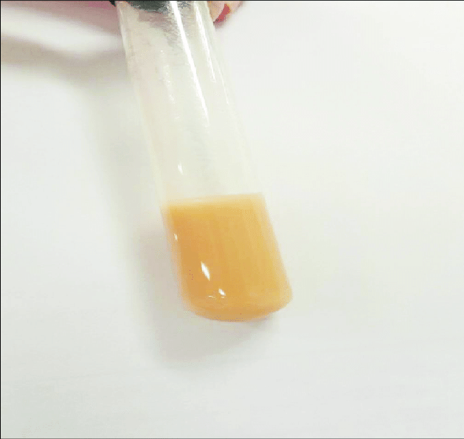
Πραγματική περίπτωση (2)
Ενημερώνεται προσερχόμενος ο διοικητής (ταγματάρχης – παθολόγος)
Άμεση διενέργεια ΟΝΠ: ΕΝΥ πυώδες, λευκά 20.000 κκχ (>95 % ουδετερόφιλα)
Μεταφορά στο Τμήμα Λοιμώξεων του τοπικού νοσοκομείου
Έναρξη εμπειρικής αντιμικροβιακής αγωγής
Κ/α ΕΝΥ: Haemophilus influenzae
Λήψη αμπικιλλίνης iv – πλήρης ανάρρωση
ΟΞΕΙΑ ΜΗΝΙΓΓΙΤΙΣ ΜΕ ΑΤΥΠΗ ΚΛΙΝΙΚΗ ΕΙΚΟΝΑ

Slide 4
BAKTHΡΙΑΚΕΣ ΛΟΙΜΩΞΕΙΣ ΚΝΣ
ΜΗΝΙΓΓΙΤΙΔΑ
- Κοινότητας
- Νοσοκομειακή: - χωρίς ξένα σώματα
- με ξένα σώματα πχ shunts
EΓΚΕΦΑΛΙΚΟ ΑΠΟΣΤΗΜΑ

Slide 5


Μηνιγγίτιδα
Οξεία
Βακτηριακή Άσηπτη
Χρόνια

Slide 6
Η βακτηριακή μηνιγγίτιδα των ενηλίκων μπορεί να είναι...
● Κοινότητας (Community-acquired)
● Νοσοκομειακή (Hospital-acquired): Μηνιγγίτιδα σε νοσηλευόμενους ασθενείς, συνήθως μετά από νευροχειρουργική επέμβαση- ιατρονοσηλευτικούς χειρισμούς ή/και μηνιγγίτιδα που εκδηλώνεται εντός μίας εβδομάδας από το εξιτήριο.
● Ανοσοκατεσταλμένων ασθενών

Slide 7
ΟΞΕΙΑ ΒΑΚΤΗΡΙΑΚΗ ΜΗΝΙΓΓΙΤΙΔΑ ΕΝΗΛΙΚΩΝ
COMMUNITY-ACQUIRED BACTERIAL MENINGITIS

Slide 8
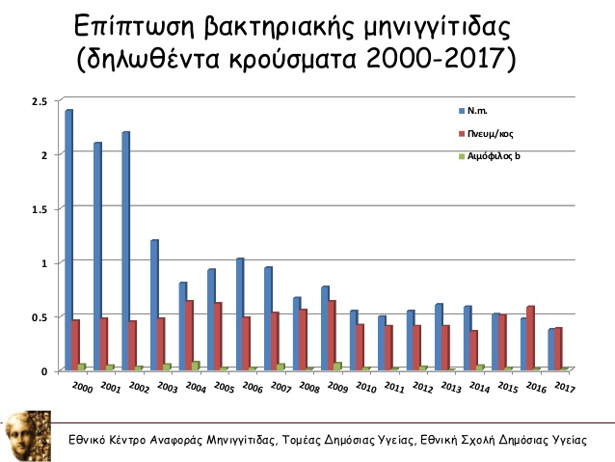
ΕΠΙΔΡΑΣΗ ΤΩΝ ΕΜΒΟΛΙΩΝ

Slide 12
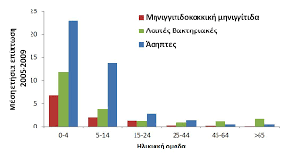

Slide 13
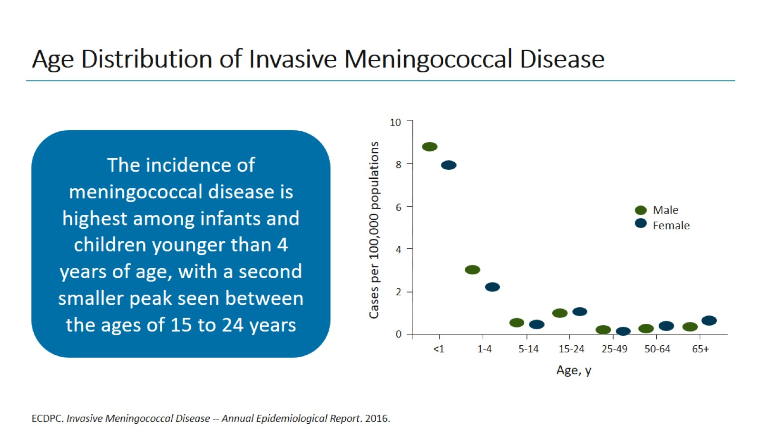
Age Distribution of Invasive Meningococcal Disease

Slide 15
ΜΕΤΑΒΑΛΟΜΕΝΗ ΕΠΙΔΗΜΙΟΛΟΓΙΑ ΤΗΣ ΜΗΝΙΓΓΙΤΙΔΑΣ
Οφείλεται στα καινούργια συζευγμένα εμβόλια
ΔΥΤΙΚΕΣ ΧΩΡΕΣ
Μείωση επίπτωσης κατά 45-64 % - σε 0,7-0,9 / 100.000
Κυρίως πνευμονιόκοκκος 45-72 % - μηνιγγιτιδόκοκκος (κυρίως οροομάδα Β) 11-33%
Μικρή μείωση πνευμονιοκοκκικής νόσου σε ενήλικες (αλλαγή οροτύπου)
Μεγάλη μείωση οροομάδας C μηνιγγιτιδοκόκκου (συλλογική ανοσία – herd immunity)
Θετική επίδραση και εμβολίου μηνιγγιτιδοκόκκου οροομάδας Β
Σχεδόν εξάλειψη H.influenzae
ΑΦΡΙΚΗ
Ζώνη μηνιγγίτιδας – σχεδόν 1 % του πληθυσμού
Υψηλή επίπτωση νόσου 10-40 / 100.000
Κυρίως μηνιγγιτιδόκοκκος και πνευμονιόκοκκος
Θετική επίδραση εμβολίου για μηνιγγιτιδόκοκκο πχ για οροομάδα Α
Αλλά ανάδυση άλλων οροτύπων πχ W και C
N.A. AΣΙΑ
Streptococcus suis (30 %) – ζωονόσος, επαφή με χοίρους
Βrower MC & Van de Beek, Curr Opin Infect Dis 2018
Hasbun R, Curr Opin Infect Dis 2019

Slide 16
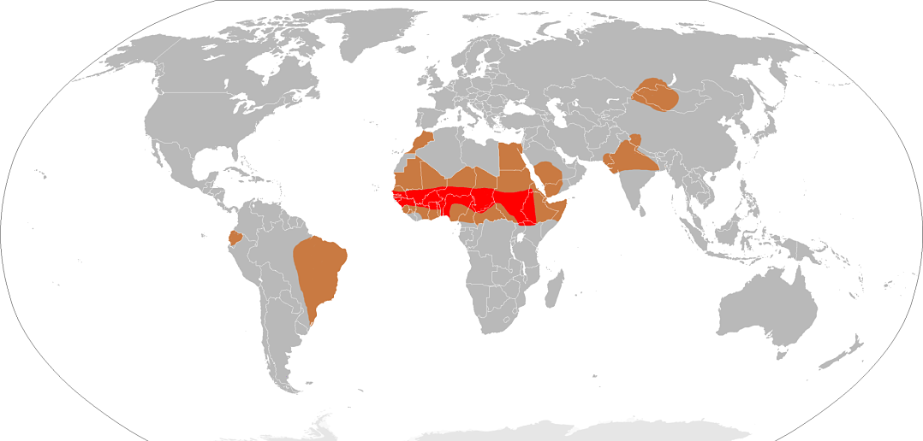
ΕΠΙΔΗΜΙΟΛΟΓΙΑ ΟΞΕΙΑΣ ΒΑΚΤΗΡΙΑΚΗΣ ΜΗΝΙΓΓΙΤΙΔΑΣ ΤΗΣ ΚΟΙΝΟΤΗΤΑΣ
Van de Beek et al, Clin Microb Infect 2016
Zώνη μηνιγγίτιδας

Slide 17
AITIA BAKTHΡΙΑΚΗΣ ΜΗΝΙΓΓΙΤΙΔΑΣ
Ανάλογα με την ηλικία και υποκείμενη νόσο
Ettekoven CN et al, Clin Microb Infect 2017

Slide 18
ΠΑΡΑΓΟΝΤΕΣ ΚΙΝΔΥΝΟΥ
Για μηνιγγιτιδοκκοκική νόσο: Φορεία, γρίπη, διαταραχές συμπληρώματος
Adriani KS et al, Neth J Med 2015
ΚΕΕΛΠΝΟ 2015

Slide 19
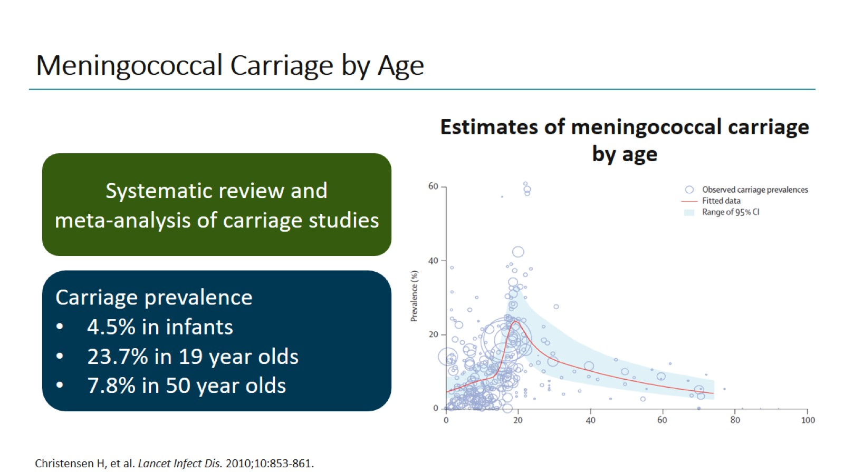
Meningococcal Carriage by Age

Slide 20
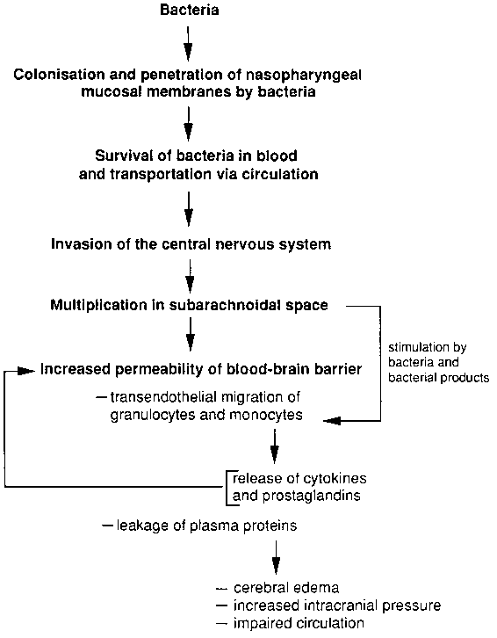
ΠΑΘΟΓΕΝΕΤΙΚΟΙ
ΜΗΧΑΝΙΣΜΟΙ
ΒΑΚΤΗΡΙΑΚΗΣ
ΜΗΝΙΓΓΙΤΙΔΑΣ
Eπιπλέον άμεση προσβολή ΚΝΣ:
Ρινοκολπίτις
Μέση ωτίτις
Ελλείματα σκληράς μήνιγγος
Τραύμα,
Ν/Χ επέμβαση
ΜcGill Fiona et al, Lancet 2016
Αdriani KS et al, Neth J Med 2015

Slide 21
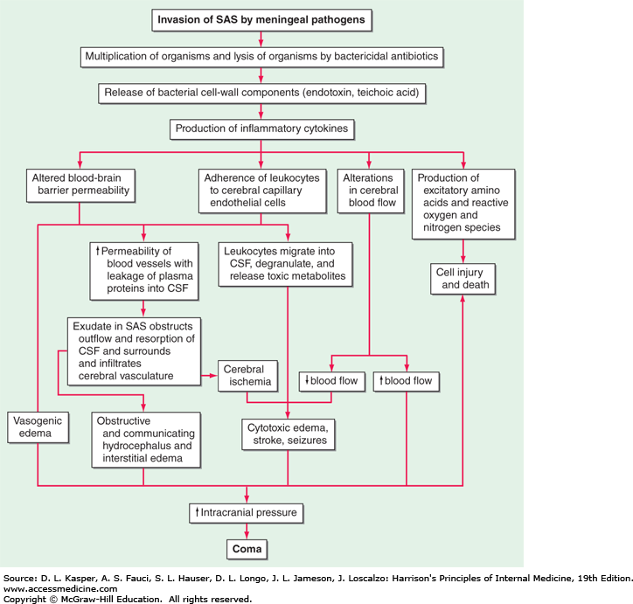
ΠΑΘΟΓΕΝΕΤΙΚΟΙ
ΜΗΧΑΝΙΣΜΟΙ
ΒΑΚΤΗΡΙΑΚΗΣ
ΜΗΝΙΓΓΙΤΙΔΑΣ

Slide 22
ΠΑΘΟΓΕΝΕΤΙΚΟΙ ΜΗΧΑΝΙΣΜΟΙ ΒΑΚΤΗΡΙΑΚΗΣ ΜΗΝΙΓΓΙΤΙΔΑΣ
ΜcGill Fiona et al, Lancet 2016

Slide 23
ΚΛΙΝΙΚΗ ΕΙΚΟΝΑ

Slide 24
ΚΛΑΣΣΙΚΑ ΣΥΜΠΤΩΜΑΤΑ
ΕΘΝΙΚΟ ΚΕΝΤΡΟ ΜΗΝΙΓΓΙΤΙΔΑΣ

Slide 25
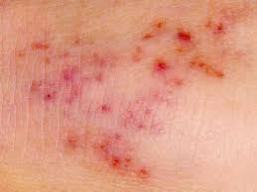
ΚΛΙΝΙΚΗ ΕΙΚΟΝΑ ΒΑΚΤΗΡΙΑΚΗΣ ΜΗΝΙΓΓΙΤΙΔΑΣ ΣΕ ΠΑΙΔΙΑ
Eλλάδα (Ν > 1000) αιμορραγικό εξάνθημα:
- μηνιγγιτιδόκοκκος 61 %
- πνευμονιόκοκκος 9 %
Van de Beek et al, Clin Microb Infect 2016
Vassilopoulou V et al, BMC Infect Dis 2011

Slide 26
ΚΛΙΝΙΚΗ ΕΙΚΟΝΑ ΒΑΚΤΗΡΙΑΚΗΣ ΜΗΝΙΓΓΙΤΙΔΑΣ ΣΕ ΕΝΗΛΙΚΕΣ
Η κλασσική τριάδα (πυρετός, αυχενική δυσκαμψία, διαταραχή επιπέδου συνείδησης) ανευρίσκεται σε ≤ 50 % των περιπτώσεων.
Όμως, δύο από αυτά ανευρίσκονται έως σε 95 %.
ΥΨΗΛΗ ΥΠΟΨΙΑ ΚΑΙ ΚΛΙΝΙΚΗ ΚΡΙΣΗ
Van de Beek et al, Clin Microb Infect 2016

Slide 27
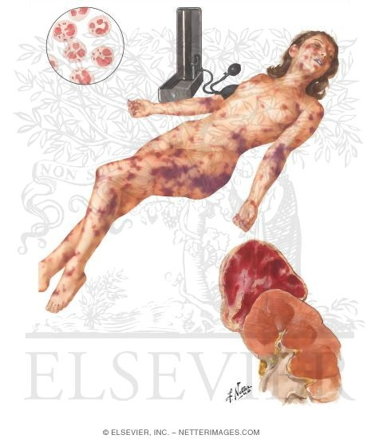
σύνδρομο Waterhouse-Friedericksen

Slide 28
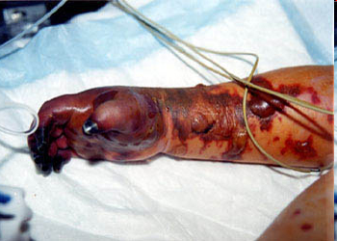

Slide 29
Κλινική εικόνα ΒΜ σε ενήλικες
κατά την εισαγωγή τους στο νοσοκομείο (n=661)
Van de Beek N, Engl J Med 2006
Διάρκεια συμπτωμάτων < 24 ώρες: 48%
Εστιακά νευρολογικά σημεία: 33%
Μεταβολές επιπέδου συνείδησης: 69%
Κώμα: 14%
ΒΜ= ΕΠΕΙΓΟΥΣΑ ιατρική!

Slide 30
BM | S.pneumoniae n=352 | N.meningitidis n= 257 | p
Νευρολογικά σημεία
-σπασμοί | 24% | 5% | .0001
-εστιακά | 65% | 33% | <.0001
Αναπνευστική ανεπάρκεια | 38% | 18% | .0004
Μηχανικός αερισμός | 31% | 14% | .0005
Διατήρηση performance | 50% | 88% | <.0001
Van de Beek D, N Engl J Med 2006

Slide 31
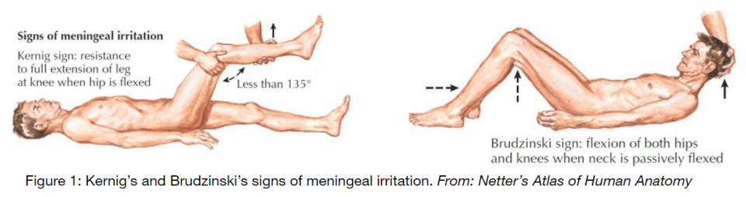
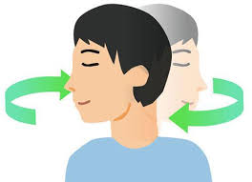
ΔΙΑΓΝΩΣΤΙΚΗ ΑΞΙΑ ΚΛΙΝΙΚΩΝ ΣΗΜΕΙΩΝ
ΣΗΜΕΙΟ | ΕΥΑΙΣΘΗΣΙΑ % | ΕΙΔΙΚΟΤΗΤΑ %
Αυχενική δυσκαμψία | 13-30 | 68-80
σ. Kernig | 2-14 | 92-97
σ. Brudzinski | 2-11 | 93-98
Head jolt | 6-21 | 82-98
Dorsett M & Liang S, Emerg Med Clin N Am 2016

Slide 32
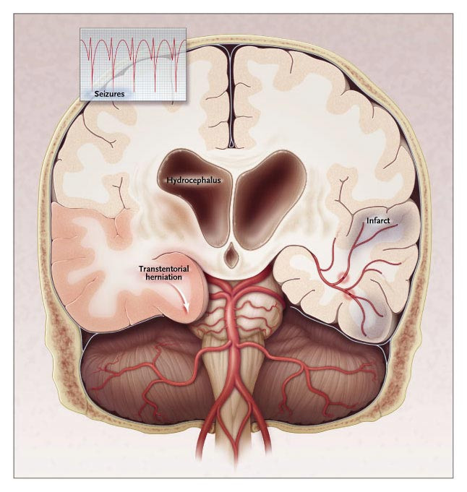
ΜΕΙΖΟΝΕΣ ΕΠΙΠΛΟΚΕΣ ΒΑΚΤΗΡΙΑΚΗΣ ΜΗΝΙΓΓΙΤΙΔΑΣ
Van De Beek D et al, NEJM 2006

Slide 33
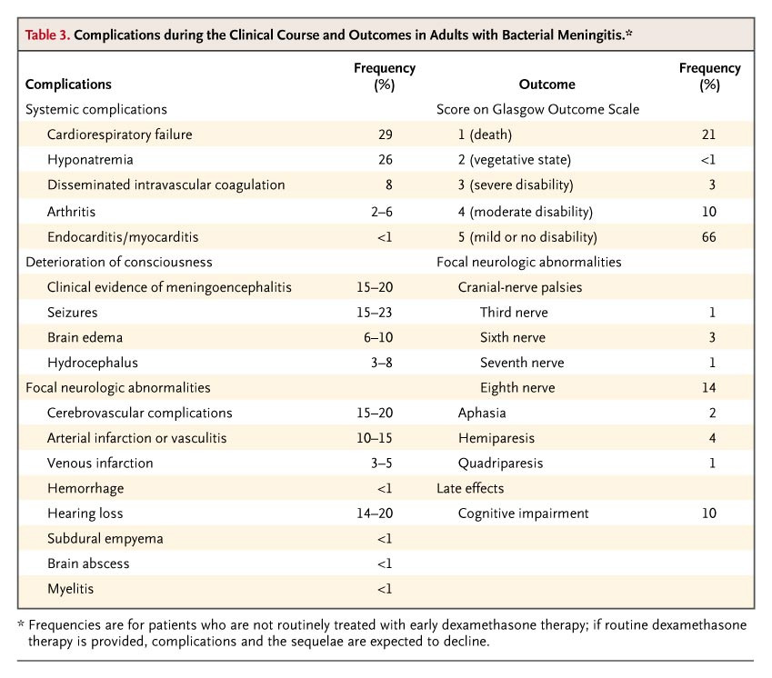
ΕΠΙΠΛΟΚΕΣ KAI EKBAΣΗ ΒΑΚΤΗΡΙΑΚΗΣ ΜΗΝΙΓΓΙΤΙΔΑΣ
Van De Beek D et al, NEJM 2006

Slide 34
Πρόγνωση ΒΜ σε ενήλικες
BM | S.pneumoniae n=352 |  | N.meningitidis n= 257 | p
Θνητότητα |  | 30% | 7% | <.001
κώφωση |  | 22% | 8% | .001
παράλυση εγκεφαλικών συζυγιών |  | 6% | 1,5% | 0.05
Ημι-τετρα-πάρεση |  | 9% | 2% | 0.05
αφασία |  | 3% | 1% | ΝS
Van de Beek D, N Engl J Med 2004

Slide 35
ΚΩΦΩΣΗ
ΒΜ: συχνότερο αίτιο επίκτητης κώφωσης (παιδιά)
54 % των ασθενών: ακοομετρική διαταραχή (!)
5-35 % των ασθενών: κώφωση νευροαισθητηριακής μορφής (βαρεία 4 %)
Εμφανίζεται κατά την οξεία φάση έως και 6-12 μήνες μετά
Ακοόγραμμα - Ενημέρωση – παρακολούθηση
Κοχλιακά εμφυτεύματα
Van de Beek et al, Clin Microb Infect 2016
ΜcGill F et al, Lancet 2016

Slide 36
ΓΝΩΣΙΑΚΕΣ ΔΙΑΤΑΡΑΧΕΣ
Παιδιά: διαταραχή γνωσιακής ανάπτυξης (παιδιά)
Γνωσιακές διαταραχές: 32 %
Κυρίως διαταραχές μνήμης, συγκέντρωσης, μάθησης
Βραδύτητα σκέψης,
Νευροψυχολογική εκτίμηση – MoCA test κλπ
Van de Beek et al, Clin Microb Infect 2016
ΜcGill F et al, Lancet 2016
Loughran A et al, Microbiol Spectr 2019

Slide 37
S.Pneumoniae BM
Ποιά η αιτία θανάτου;
Νευρολογικές επιπλοκές 39-75%
Εγκολεασμός 13-75%
Συστηματικές εκδηλώσεις 24-51%
Σήψη 19%
Lancet Neurol 2006

Slide 38
ΔΙΑΦΟΡΙΚΗ ΔΙΑΓΝΩΣΗ ΒΑΚΤΗΡΙΑΚΗΣ ΜΗΝΙΓΓΙΤΙΔΑΣ
Άλλες μορφές λοιμώδους προσβολής ΚΝΣ
- ιογενής
- φυματιώδης
- μυκητιασική
- παρασιτική, πρωτοζωική
Αυτοάνοσα νοσήματα
Φάρμακα πχ κοτριμοξαζόλη, ΝSAIDs
Kακοήθεια
Διάφορα πχ υπαραχνοειδής αιμορραγία, ημικρανία, απλές ιογενείς
ΜcGill Fiona et al, Lancet 2016

Slide 39
ΑΣΗΠΤΗ ΜΗΝΙΓΓΙΤΙΔΑ: ΜΗ ΑΝΕΥΡΕΣΗ ΠΑΘΟΓΟΝΟΥ ΣΤΙΣ ΚΑΛΛΙΕΡΓΕΙΕΣ ΕΝΥ
Εντεροϊοί: ομάδες και Echo
Ερπητοϊοί:
Herpes simplex (HSV-1,-2)
Varicella-Zoster (VZV)
Cytomegalovirus (CMV)
Ιός Δυτικού Νείλου (West-Nile Virus-WNV)
Ιός λεμφοκυτταρικής χοριομηνιγγίτιδας
HIV (Human Immunodeficiency Virus)
Mycobacterium tuberculosis (TBC)
Σπειροχαιτώσεις
Treponema pallidum (σύφιλη)
Borrellia burgdorferi (νόσος Lyme)
Βρουκέλωση: Brucella melitensis

Slide 40
ΕΡΓΑΣΤΗΡΙΑΚΗ ΔΙΑΓΝΩΣΤΙΚΗ ΠΡΟΣΕΓΓΙΣΗ

Slide 41
ΔΙΑΓΝΩΣΤΙΚΗ ΠΡΟΣΕΓΓΙΣΗ
ΚΛΙΝΙΚΗ ΥΠΟΨΙΑ
ΟΝΠ – ΕΝΥ (Βυθοσκόπηση – CT εγκεφάλου ?)
κ/α αίματος
α/α θώρακος
Εξέταση ούρων (αντιγόνο πνευμονιοκόκκου)
Εξέταση εξανθηματικής βλάβης (αναρρόφηση με βελόνα): Gram, κ/α
ΕΝΑΡΞΗ ΕΜΠΕΙΡΙΚΗΣ ΑΝΤΙΜΙΚΡΟΒΙΑΚΗΣ ΘΕΡΑΠΕΙΑΣ
ΤΟ ΤΑΧΥΤΕΡΟ ΔΥΝΑΤΟΝ < ½ - 1 ώρα

Slide 42
Ποιός ο ρόλος της βυθοσκόπησης?
Οίδημα οπτικής θηλής (3%) *
όχι ναι
αύξηση ενδοκράνιας πίεσης
ΟΝΠ θρόμβωση φλεβωδους κόλπου,
απόφραξη στη ροή ΕΝΥ,
υποσκληρίδιο εμπύημα
CT εγκεφάλου με σκιαγραφικό
ΝΧ εκτίμηση
(* Σε ΟΝΠ κίνδυνος εγκολεασμού < 2%)
Van de Beek, NEJM 2006

Slide 43
Ενδείξεις CT εγκεφάλου (πρόληψη εγκολεασμού)
Υποψία χωροκατακτητικής βλάβης- απόστημα
Σοβαρή διαταραχή επιπέδου συνείδησης – GS < 10 (8-13)
Οίδημα οπτικής θηλής
Εστιακά νευρολογικά σημεία (μη αντιδρώσα κόρη-παθολογικά οπτικά πεδία)
Νέοι ή παρατεταμένοι επιληπτικοί σπασμοί
Ανοσοκαταστολή ( HIV +, μεταμόσχευση)
Η αναίτια καθυστέρηση αντιμικροβιακής αγωγής αυξάνει τη θνητότητα
Εάν η CT κρίνεται αναγκαία και θα προκαλέσει καθυστέρηση,
τα αντιβιοτικά χορηγούνται εμπειρικά ΑΜΕΣΑ
Van de Beek et al, Clin Microb Infect 2016
ΜcGill F et al, Lancet 2016

Slide 44
Ενδείξεις CT εγκεφάλου (πρόληψη εγκολεασμού)
Eίναι συχνή η διενέργεια CT χωρίς ένδειξη (Ολλανδία: 74 %)
Η συμμόρφωση προς τις κατευθυντήριες οδηγίες δεν ξεπερνά το 50 %
Oλλανδία (ΒΜ, n=1533), εγκολεασμός 3,1 % ως πιθανό αποτέλεσμα ΟΝΠ
το 40 % των ασθενών με εγκολεασμό είχαν φυσιολογική CT
Habsun R, Curr Opin Infect Dis 2019
Costerus JM et al, Clin Infect Dis 2018

Slide 45
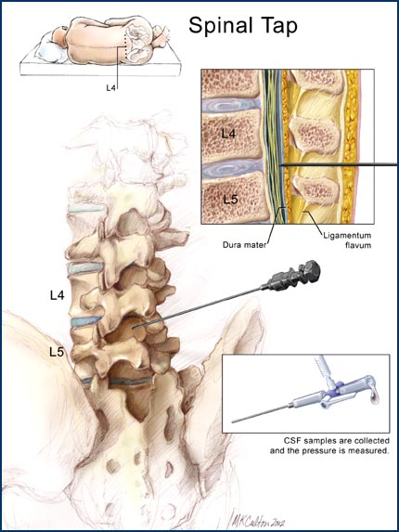
ΑΝΤΕΝΔΕΙΞΕΙΣ ΟΝΠ
1.Υποψία εγκεφαλικής βλάβης
τύπου μάζας
- Εστιακή συμπτωματολογία
- Οίδημα οπτικών θηλών
- Σύγχυση-κώμα
2. Σημαντική θρομβοπενία-
διαταραχές πηκτικότητας
3. Φλεγμονή δέρματος στο σημείο
της παρακέντησης
4. Σοβαρή αιμοδυναμική αστάθεια
Van de Beek et al, Clin Microb Infect 2016

Slide 46
ΕΥΡΗΜΑΤΑ ΣΤΟ ΕΝΥ ΣΕ ΔΙΑΦΟΡΕΣ ΜΟΡΦΕΣ ΜΗΝΙΓΓΙΤΙΔΑΣ
 | Φυσιολογικές τιμές | Βακτηριακή | Ιογενής | Φυματιώδης*
Αριθμός Λευκών /mm³ | 0-5 | >1000 | <1000 | <500
Τύπος Λευκών | Λεμφοκύτταρα | Πολυ- | Λεμφο- | *Λεμφο-
Γλυκόζη ΕΝΥ/ορού | ≥0.6 | Μειωμένη (<0.6) | Φυσιολογική ή λίγο χαμηλή | Μειωμένη (<0.6)
Λεύκωμα (mg/dl) | 15-45 | >100 | <100 | 100->500
Πίεση ΕΝΥ: αυξημένη (>10-20 cm CSF) σε βακτηριακή και ΤΒ, σε ιογενή κφ ή λίγο αυξημένη
* Αρχικά ο τύπος των λευκών είναι πολυμορφοπυρηνικός. Η μετατροπή του σε
λεμφοκυτταρικό επιτυγχάνεται μετά από τουλάχιστον 28-48 ώρες

Slide 47
ΕΥΡΗΜΑΤΑ ΣΤΟ ΕΝΥ ΣΕ ΒΑΚΤΗΡΙΑΚΗ ΜΗΝΙΓΓΙΤΙΔΑ
ΑΤΥΠΙΕΣ ή ΠΑΡΑΝΟΗΣΕΙΣ
Ο αριθμός των λευκών μπορεί να είναι φυσιολογικός ή ελαφρά αυξημένος:
- σε συνοδό βαρεία σήψη /σηπτικό shock
- μηνιγγιτιδοκοκκική ΒΜ (n=258): Λ < 1000 σε 19 %, Λ κφ σε 1,7 % (έως 10% !)
- πνευμονιοκοκκική ΒΜ (n=153): Λ < 100 σε 17 %, Λ < 10 σε 5 %
Η βραχεία χορήγηση αντιβιοτικών πριν την ΟΝΠ δεν αλλάζει σημαντικά των αριθμό των λευκών στο ΕΝΥ
Το γαλακτικό οξύ μειώνεται μετά τη χορήγηση αντιβιοτικών και πιθανώς δεν βοηθάει στη διάκριση με τις ερπητικές εγκεφαλίτιδες
Στη λιστέρια ο τύπος είναι λεμφοκυτταρικός
Van de Beek et al, Clin Microb Infect 2016
Habsun R, Curr Opin Infect Dis 2019

Slide 48
ΜcGill F et al, Lancet 2016

Slide 49
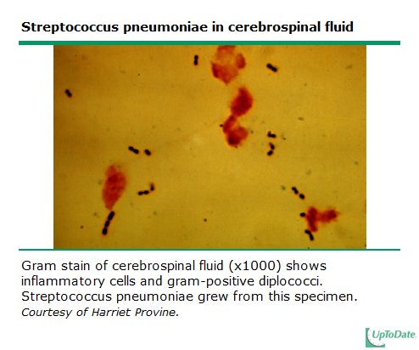
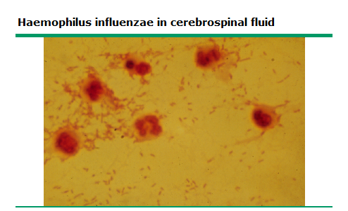
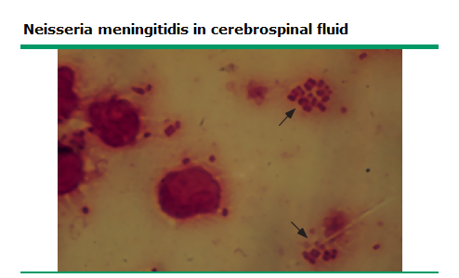
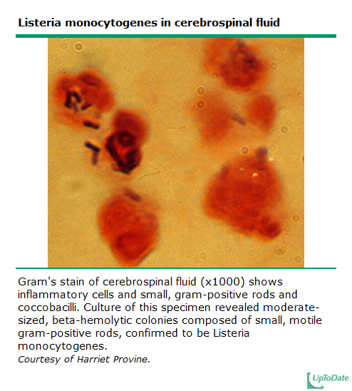
ΧΡΩΣΗ GRAM ΤΟΥ ΕΝΥ
Χρήσιμη όταν η κ/α είναι αρνητική
Επηρεάζεται λίγο από λήψη αντιβιοτικού πριν την ΟΝΠ

Slide 50
ΕΥΡΗΜΑΤΑ ΣΤΟ ΕΝΥ ΣΕ ΒΑΚΤΗΡΙΑΚΗ ΜΗΝΙΓΓΙΤΙΔΑ
ΚΑΛΛΙΕΡΓΕΙΑ ΕΝΥ: μεθοδος διαγνωστική
Η λήψη αντιβιοτικών πριν την ΟΝΠ μειώνει την ευαισθησία της 6-20 %
ΣΥΓΚΟΛΛΗΤΙΝΟΝΤΙΔΡΑΣΗ ΜΕ LATEX (ταχεία ανίχνευση αντιγόνων):
Μικρή χρησιμότητα - μόνον όταν ελλείπουν άλλα τεστ
Η λήψη αντιβιοτικών πριν την ΟΝΠ μειώνει την ευαισθησία της
ΠΡΟΚΑΛΣΙΤΟΝΙΝΗ ΕΝΥ: Τιμές cut off 0,25-2,13
Ευαισθησία 90 % και ειδικότητα 98 % για ΒΜ – αυξάνει πρώιμα σε 3-4 ώρες
Αυξάνει και σε σήψη και πνευμονία – περισσότερες μελέτες αναγκαίες
Ettekoven CN et al, Clin Microb Infect 2017
Van de Beek et al, Clin Microb Infect 2016

Slide 51
Binax στο ΕΝΥ
Streptococcus pneumoniae ΒΜ
►Ευαισθησία 95% . Ειδικότητα 100%
►Θετικό:την 3η μέρα θεραπείας (83%)
►Θετικό:την 7^{η} μέρα θεραπείας (73%)
►30% επιπλέον διάγνωση σε σχέση με καλλιέργεια
Samra Z.et al Diagn Microbiol Infect Dis. 2003;45:237
Smith MD et al. J Clin Microbiol 2003;41:2810.

Slide 52
PCR ΣΕ ΒΑΚΤΗΡΙΑΚΗ ΜΗΝΙΓΓΙΤΙΔΑ
Προς το παρόν συμπληρωματική προς την καλλιέργεια ΕΝΥ
Real Time PCR, Μultiplex PCR, 16S PCR, MALDI-TOF, Whole Genome Sequencing
Σε μελέτες διέγνωσε το παθογόνο μόνο αυτή σε 25-57 %
5 % αρνητική σε ταυτόχρονη θετική καλλιέργεια ΕΝΥ (ψευδώς αρνητική)
Ανιχνεύει και άλλα παθογόνα (ιούς, μύκητες, μυκοβακτηρίδια)
Διαγνωστική ακρίβεια 67-100 % - Ταχεία και εξελισσόμενη μέθοδος
Ettekoven CN et al, Clin Microb Infect 2017
Van de Beek et al, Clin Microb Infect 2016

Slide 54
Οι διαγνωστικές μέθοδοι που χρησιμοποιούνται στο Κέντρο Αναφοράς Μηνιγγίτιδας είναι:
1. μέθοδος της αλυσιδωτής αντίδρασης της πολυμεράσης (PCR) συμβατική για αναγνώριση της Neisseria meningitidis και για τις οροομάδες A,B,C,W-135 και Y,
2. Μέθοδος της αλυσιδωτής αντίδρασης της πολυμεράσης πραγματικού χρόνου (Real-time PCR)
3. Μέθοδος της αλυσιδωτής αντίδρασης της πολυμεράσης (multiplex PCR) για την ταυτόχρονη ανίχνευση των μικροοργανισμών Neisseria meningitidis, Streptococcus pneumoniae, Listeria monocytogenes και Haemophilus influenzae type b.
4. Μέθοδος της αλυσιδωτής αντίδρασης της πολυμεράσης (multiplex PCR) για την ταυτόχρονη τυποποίηση του μικροοργανισμού Streptococcus pneumoniae ως προς τους 9 κύριους οροτύπους του (1, 3,4,6Β,14, 18C, 19A, 19F, 23F). Έξι (6) ορότυποι εξ αυτών περιλαμβάνονται στο νέο 7δύναμο συζευκτικό εμβόλιο.
5. Μέθοδος της αλυσιδωτής αντίδρασης της πολυμεράσης (multiplex PCR) για την ταυτόχρονη ανίχνευση των μικροοργανισμών H. influenzae (non b), Pseudomonas aeruginosa, Staphylococcus aureus και Streptococcus spp σε βιολογικά υλικά όπως ΕΝΥ, αίμα, ωτικά υγρά, πλευριτικά υγρά κλπ
6. Τεχνική του προσδιορισμού της αλληλουχίας των βάσεων (Multilocus Sequence Typing MLST) για την μοριακή τυποποίηση των στελεχών Neisseria meningitidis
7. Τεχνική τυποίησης της Neisseria meningitidis βασισμένη στην ομοιομορφία διαδοχικών επαναλαμβανόμενων αλληλουχιών του γονιδιώματος (Variable Tantem Repeats -VNTR) για την μοριακή τυποποίηση των στελεχών Neisseria meningitidis / βιολογικών δειγμάτων .
8. Τεχνική της Neisseria meningitidis βασισμένη στον τυχαίο πολλαπλασιασμό του πολυμορφισμού του DNA (Random Amplification of Polymorphic DNA-RAPD)

Slide 55
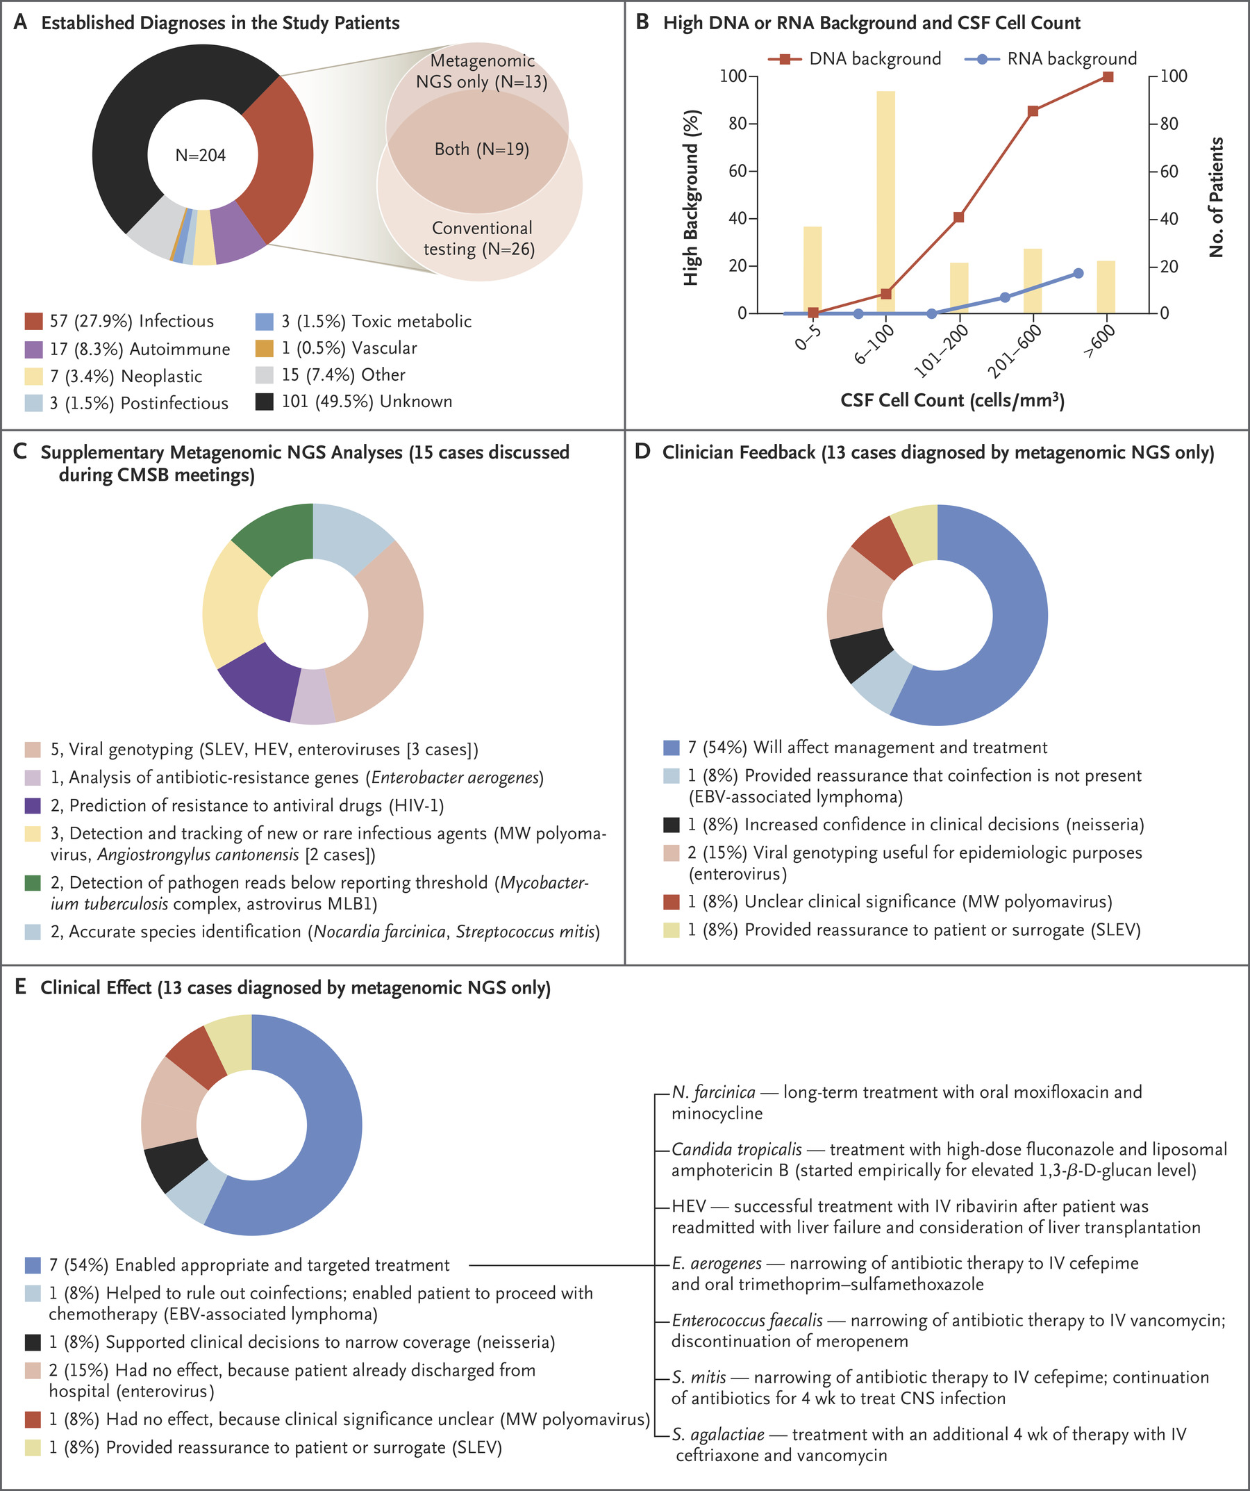
N=204
N=58 μηνιγγίτις, εγκεφαλίτις
Next generation sequencing – NGS
Διάγνωση μόνο με NGS = 22 %
Δεν διέγνωσε 44 % (διάγνωση με άλλες μεθόδους)
Wilson M et al, NEJM 13 June 2019

Slide 56
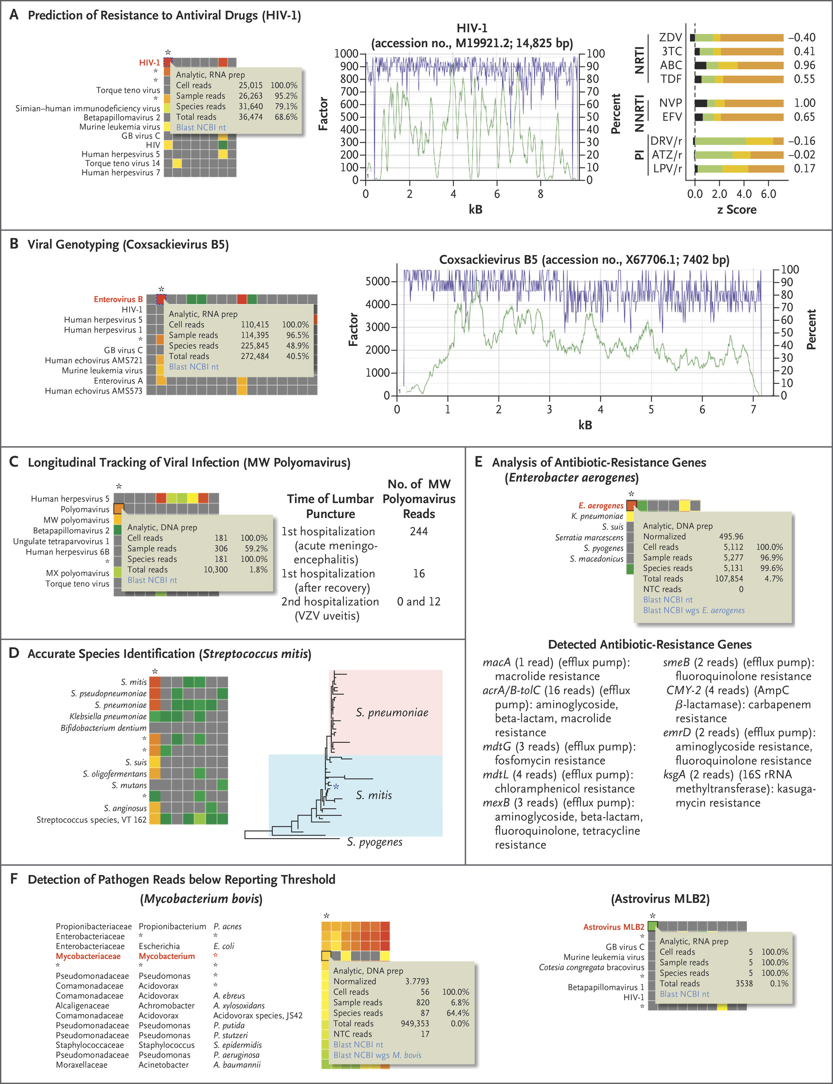
Wilson M et al, NEJM 13 June 2019

Slide 57
Επαναλαμβάνουμε ΟΝΠ κατά την θεραπεία?
Mόνο αν
Κλινική επιδείνωση-επανεμφάνιση πυρετού
Κ/α ΕΝΥ ή αίματος (+) με παθογόνο ανθεκτικό στην αγωγή
IDSA guidelines 2004

Slide 58
ΘΕΡΑΠΕΙΑ

Slide 59
ΕΝΥ ΣΕ ΒΑΚΤΗΡΙΑΚΗ ΜΗΝΙΓΓΙΤΙΔΑ
Προηγηθείσα χορήγηση αντιβιοτικών
ΝΑΙ
Πιθανότατα Gram χρώση αρνητική
Θετική καλλιέργεια στο 10-20%
ΟΧΙ
Θετική καλλιέργεια και χρώση Gram στο 60-90%
Σε κλινική εικόνα μηνιγγίτιδας αν δεν γίνει άμεσα ΟΝΠ
ΔΕΝ ΚΑΘΥΣΤΕΡΟΥΜΕ ΤΗΝ 1^{Η} ΔΟΣΗ ΑΝΤΙΒΙΟΤΙΚΟΥ!
1^{Η} ΔΟΣΗ ΤΟ ΠΟΛΥ ΣΕ ΜΙΑ ΩΡΑ ΑΠΟ ΤΗΝ ΕΛΕΥΣΗ
Λήψη καλλιεργειών αίματος
Time is brain !

Slide 60
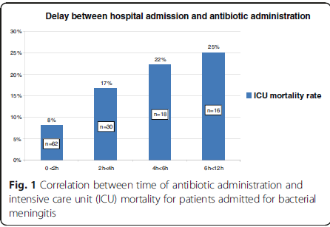

Διάμεση καθυστέρηση (ώρες)
Επίζήσαντες: 1.6 (0.6-3.7)
Θανόντες: 3.8 (2.1-5.5)
p=0.003

Slide 61
.
ΕΜΠΕΙΡΙΚΗ ΘΕΡΑΠΕΙΑ ΒΑΚΤΗΡΙΑΚΗΣ ΜΗΝΙΓΓΙΤΙΔΑΣ
Ηλικία | Παθογόνο αίτιο | Επιλογή αντιβιοτικού
< 1 μηνός | S. agalactiae, E.coli, Klebsiella spp Listeria monocytogenes, | Αμπικιλλίνη + Κεφτριαξόνη ή Κεφοταξίμη ή αμπικιλλίνη+αμινογλυκοσίδη
1 μηνος- 18 ετών | N. meningitidis, S. pneumoniae, H. influenzae type b. | Κεφτριαξόνη ή Κεφοταξίμη + Βανκομυκίνη
18-50* ετών | S. pneumoniae, N. meningitidis L.monocytogenes* | Κεφτριαξόνη ή Κεφοταξίμη + Βανκομυκίνη (+/- αμπικιλλίνη)*
> 50 ετών | S. pneumoniae, N. meningitidis, L. monocytogenes | Κεφτριαξόνη ή Κεφοταξίμη + Αμπικιλλίνη +Βανκομυκίνη
Van de Beek D, et al. Clin Microbiol Infect 2016; 22 Suppl 3: S37-S62
*Παράγοντες κινδύνου: νεοπλασία,
σακχαρώδης διαβήτης, ανοσοκατασταλτική αγωγή

Slide 63
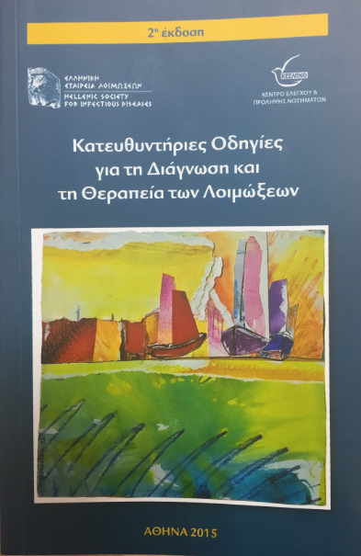
ΑΙΤΙΟΛΟΓΙΚΗ ΘΕΡΑΠΕΙΑ ΟΞΕΙΑΣ ΒΑΚΤΗΡΙΑΚΗΣ ΜΗΝΙΓΓΙΤΙΔΑΣ
ΕΛΛΗΝΙΚΗ ΕΤΑΙΡΕΙΑ ΛΟΙΜΩΞΕΩΝ
& ΚΕΕΛΠΝΟ 2015

Slide 64
ΕΛΛΗΝΙΚΗ ΕΤΑΙΡΕΙΑ ΛΟΙΜΩΞΕΩΝ
& ΚΕΕΛΠΝΟ 2015

Slide 65
OΡΙΑ ΕΥΑΙΣΘΗΣΙΑΣ
STREPTOCOCCUS PNEUMONIAE ΓΙΑ ΤΗΝ ΜΗΝΙΓΓΙΤΙΔΑ
S.pneumoniaeMIC | Sensitive S | Intermediate I | Resistant R
Penicillin | <0.06 | - | >0.12
Ceftriaxone | <0.5 | 1 | >2
Van de Beek D, et al. Clin Microbiol Infect 2016; 22 Suppl 3: S37-S62
ΕUCAST 2018

Slide 66
2019
Ν=65993 στελέχη, αναπνευστικό 77 %, παιδιά 25 % , Ελλάδα: 510
ΕΥΑΙΣΘΗΣΙΑ ΣΤΗΝ ΠΕΝΙΚΙΛΛΙΝΗ (MIC ≤ 0.06 mg/L)

Slide 67
ΕΥΑΙΣΘΗΣΙΑ ΣΤΗΝ ΠΕΝΙΚΙΛΛΙΝΗ (MIC ≤ 0.06 mg/L) 2015-16
EΛΛΑΔΑ 37 %
Sader HS et al, Open Forum Infect Dis 2019

Slide 68
Eπίπτωση πνευμονιοκοκκικής νόσου
από τον ορότυπο 19Α
Κατανομή MIC στην ΠΚΝ 210 στελεχών πνευμονιοκόκκου 19Α

Slide 69
ΕΥΑΙΣΘΗΣΙΑ S.pneumoniae 19A (n=210)
Όλα τα στελέχη ευαίσθητα σε βανκομυκίνη, λινεζολίδη, μοξιφλοξασίνη, ριφαμπικίνη
Aναγκαία η εμπειρική
χορήγηση βανκομυκίνης
MDR S.pneumoniae 19A
Κoutouzis E et al, Vaccine 2018

Slide 70
ΕΜΠΕΙΡΙΚΗ ΘΕΡΑΠΕΙΑ ΒΑΚΤΗΡΙΑΚΗΣ ΜΗΝΙΓΓΙΤΙΔΑΣ
Τουλάχιστον επί 14 ημέρες
Van de Beek et al, Clin Microb Infect 2016

Slide 71
N. meningitis: αύξηση αντοχής στην πενικιλλίνη
S.aureus: έλεγχος για ενδοκαρδίτιδα ή παρασπονδυλικό απόστημα, νοσοκομειακή
Ριφαμπικίνη: σε υψηλή αντοχή σε ΠΚΝ-ΚΦΣ, MRSA, εμφυτεύματα ΕΝΥ (shunts)
Van de Beek et al, Clin Microb Infect 2016
KEEΛΠΝΟ 2015

Slide 72
ΑΙΤΙΟΛΟΓΙΚΗ ΘΕΡΑΠΕΙΑ ΟΞΕΙΑΣ ΒΑΚΤΗΡΙΑΚΗΣ ΜΗΝΙΓΓΙΤΙΔΑΣ
Habsun R, Curr Opin Infect Dis 2019

Slide 73
ΔΕΞΑΜΕΘΑΖΟΝΗ & ΜΗΝΙΓΓΙΤΙΔΑ ΕΝΗΛΙΚΩΝ
Δεξαμεθαζόνη 10mg ανά 6ωρο για 4 ημέρες (0,15 mg/kg x4)
Έναρξη ΠΡΙΝ την 1^{η} δόση αντιβιοτικών
(expert opinion:έως 4 h μετά – ESCMID ή 12 h μετά - UK)
Ένδειξη: S.pneumoniae, H.influenzae
(μειώνει απώλεια ακοής και υπολειπόμενη νευρολογική συνδρομή ή/και θνητότητα)
Σε άλλο παθογόνο αίτιο, διακοπή χορήγησή της.
Άλλη ένδειξη: φυματιώδης μηνιγγίτιδα
Σχετίζεται με όψιμη εγκεφαλική βλάβη πχ θρόμβωση;
Van de Beek D, et al. Clin Microbiol Infect 2016; 22 Suppl 3: S37-S62
Βrower MC et al, Cochrane Database Syst Rev 2013
Gallegos C et al, Crit Care Med 2018
McGill F et al, J Infection 2016

Slide 74
Χημειοπροφύλαξη σε μηνιγγίτιδα
Αφορά ΜΟΝΟ τον μηνιγγιτιδόκοκκο (έξάλειψη φορείας)
Μόνο σε όσους συγκατοικούν ή έχουν έρθει σε άμεση επαφή (πρόσωπο με πρόσωπο) με τον ασθενή πχ οικογένεια, νηπιαγωγεία ή τις αναπνευστικές εκκρίσεις του
Σιπροφλοξασίνη 500 mg άπαξ
Κεφτριαξόνη 250 mg im
Ριφαμπικίνη 600 mg x 2 x 2 ημ
Εφαρμόζεται και σε όσους έλαβαν Rx με ΠΚΝ
Απομόνωση ασθενούς με μηνιγγιτιδόκοκκο επί 24 ώρες
Van de Beek D, et al. Clin Microbiol Infect 2016; 22 Suppl 3: S37-S62
Βrower MC et al, Cochrane Database Syst Rev 2013
ΙDSA Guidelines, CID 2004

Slide 75
ΠΡΟΦΥΛΑΞΗ ΥΠΟΤΡΟΠΗΣ ΜΗΝΙΓΓΙΤΙΔΑΣ
Υποτροπή σε 1-5 %
Επί: διαφυγής ΕΝΥ (πχ τραύμα, επέμβαση)
σπληνεκτομής, αγαμμασφαιριναιμίας
Εμβολιασμός μετά την Rx της μηνιγγίτιδας
- πνευμονιοκόκκου, μηνιγγιτιδοκόκκου, αιμοφίλου
Van de Beek D, et al. Clin Microbiol Infect 2016; 22 Suppl 3: S37-S62

Slide 76
ΝΟΣΟΚΟΜΕΙΑΚΗ ΜΗΝΙΓΓΙΤΙΔΑ
ΑΙΤΙΟ | ΕΠΙΠΤΩΣΗ %
Κρανιοτομία | 0,8-1,5
Εσωτερική παροχέτευση ΕΝΥ | 4-17
ΕΞωτερική παροχέτευση ΕΝΥ | 8
Εξωτερικοί οσφυικοί καθετήρες | 5 %
Κρανιοεγκεφαλική κάκωση | 1,5 %
Μετά ΟΝΠ | 1 : 50.000

Slide 77
ΝΟΣΟΚΟΜΕΙΑΚΗ ΜΗΝΙΓΓΙΤΙΔΑ

Slide 78
ΕΠΙΜΟΛΥΣΜΕΝΑ ΕΜΦΥΤΕΥΜΑΤΑ ΠΑΡΟΧΕΤΕΥΣΗΣ (CSF SHUNTS)
ANTIMEΤΩΠΙΣΗ
Αφαίρεση εμφυτεύματος
Αντιμικροβιακή αγωγή
Εξωτερικός καθετήρας παροχέτευσης

Slide 79
EMBOΛΙΑ

Slide 80
EMBOΛΙΑ ΓΙΑ ΒΑΚΤΗΡΙΑΚΗ ΜΗΝΙΓΓΙΤΙΔΑ
ΜcGill F, Lancet 2016

Slide 81
ΣΥΜΠΕΡΑΣΜΑΤΑ
Οξεία βακτηριακή μηνιγγίτιδα (ΒΜ): υψηλή νοσηρότητα και θνητότητα
Δυνατόν άτυπη κλινική εικόνα και εργαστηριακά ευρήματα ΕΝΥ
Υψηλή κλινική υποψία – άμεση εμπειρική θεραπεία εντός 1 ώρας, ακόμα και χωρίς διάγνωση
Οι απεικονιστικές εξετάσεις συνήθως δεν χρειάζονται και καθυστερούν τη Rx οδηγώντας σε χειρότερη έκβαση
Αυξανόμενη χρήση μοριακών μεθόδων
Αυξανόμενη αντοχή στις κεφαλοσπορίνες Γ’ γενεάς
Χρήση δεξαμεθαζόνης ακόμα και μετά την έναρξη αντιμικροβιακής θεραπείας

Slide 82
BACK UP SLIDES

Slide 83
ΕΘΝΙΚΗ ΕΠΙΤΡΟΠΗ ΕΜΒΟΛΙΑΣΜΩΝ, ΣΕΠΤΕΜΒΡΙΟΣ 2018

Slide 84
ΕΘΝΙΚΗ ΕΠΙΤΡΟΠΗ ΕΜΒΟΛΙΑΣΜΩΝ, ΣΕΠΤΕΜΒΡΙΟΣ 2018

Slide 85


Ομάδες κινδύνου μηνιγγιτιδοκοκκικής νόσου
    Βρέφη και παιδιά <5 ετών
    Ανώριμο ανοσοποιητικό σύστημα και ελάττωση μητρικών αντισωμάτων
    Έφηβοι και νεαροί ενήλικες (11–23 ετών)
    Η φορεία της νόσου αφορά τους εφήβους (24% σε ηλικίες 19 ετών)
    Οι έφηβοι και οι νεαροί ενήλικες παρουσιάζουν αυξημένο κίνδυνο λόγω κοινών καθημερινών συμπεριφορών
    Ενήλικες
    Άτομα με διαταραχές του ανοσοποιητικού συστήματος (πχ ασπληνία)
    Ενδημικές περιοχές
    Εργαζόμενοι σε εργαστήρια, στρατιώτες
    Ταξιδιώτες
* Ο κίνδυνος μηνιγγιττιδοκκικής νόσου στους ταξιδιώτες διαφέρει ανάλογα με τον προορισμό, το μέσο μεταφοράς, τις συνθήκες διαμονής , τον λόγο του ταξιδιού και τις δραστηριότητες κατά τη διάρκεια του ταξιδιού.
Ο εμβολιασμός των ταξιδιωτών πρέπει να γίνεται σύμφωνα με τις επίσημες συστάσεις.
1. World Health Organization. Wkly Epidemiol Rec. 2011;86:521-540. 2. Rosenstein NE, et al. N Eng J Med. 2001;344(18):1378-1388. 3. Goldschneider I, et al. J Exp Med. 1969;129(6):1307-1326. 4. Christensen H, et al. Lancet Infect Dis. 2010;10:853-861. 5. World Health Organization. Meningococcal meningitis. Fact sheet no. 141. http://www.who.int/mediacentre/factsheets/fs141/en/. Updated November 2015. Accessed August 29, 2017. 6. Harrison LH, et al. Clin Microbiol Rev. 2006;19:142-164. 7. Memish ZA, et al. J Infect Public Health. 2010;3:143-151.
Notes:
Συχνότερο λοιμώδες αίτιο θανάτου σε υγιή άτομα
1,2 x 10⁶ περιπτώσεις και 135.000 θάνατοι παγκόσμια
Απρόβλεπτη νόσος
Ταχύτατη εξέλιξη σε υγιή άτομα
Θνητότητα 9–12% μετά αντιβακτηριακή αγωγή
Μόνιμες επιπλοκές 11–19% επιζώντων
Συμπτώματα μη ειδικά
Πρώϊμη διάγνωση δύσκολη

Slide 86
Soliris PNA
ΕΘΝΙΚΗ ΕΠΙΤΡΟΠΗ ΕΜΒΟΛΙΑΣΜΩΝ, ΣΕΠΤΕΜΒΡΙΟΣ 2018

Slide 87
ΕΘΝΙΚΗ ΕΠΙΤΡΟΠΗ ΕΜΒΟΛΙΑΣΜΩΝ, ΣΕΠΤΕΜΒΡΙΟΣ 2018

Slide 88
ΕΘΝΙΚΗ ΕΠΙΤΡΟΠΗ ΕΜΒΟΛΙΑΣΜΩΝ, ΣΕΠΤΕΜΒΡΙΟΣ 2018

Slide 89
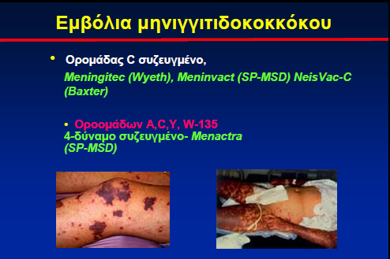
Εμβόλια Μηνιγγιτιδοκόκκου
Πολυσακχαριδικό για στελέχη A,C,Y,W-135 (MPSV4): Menomune®
Ορομάδας C συζευγμένο
  Meningitec (Wyeth/Pfizer), Meninvact (SP-MSD), NeisVac-C (Baxter)
Συζευγμένο (MCV4) για στελέχη A,C,Y,W-135: Menveo®
Βιοτεχνολογικό για στέλεχος B (4CMenB): Bexsero®
Πρωτεϊνικό για στέλεχος Β (Trumenba)

Slide 90
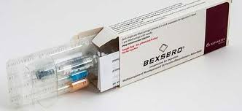
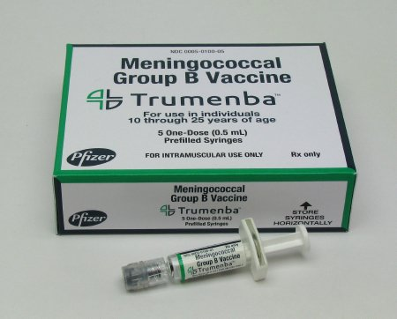
Πρωτεϊνικά εμβόλια MenB-4C & MenB-FHbp
Άτομα ≥6 εβδομάδων | Άτομα >10 ετών

Slide 91
Εμβόλια Μηνιγγιτιδοκόκκου
MenACWY
Τετραδύναμο, συζευγμένο (ACWY)
Μπορεί να γίνει μαζί με PCV13
Δύο δόσεις εμβολίου με μεσοδιάστημα 8 εβδομάδων και επανάληψη σε 5 έτη
Εμβόλιο ομάδος Β, πρωτεϊνικό
Χορηγούνται δύο δόσεις του εμβολίου MenB-4C με μεσοδιάστημα τουλάχιστον 1 μηνός
MenB‐4C
MenB-FHbp
Εμβόλιο ομάδος Β, πρωτεϊνικό
Τρεις δόσεις εμβολίου MenB-FHbp στους μήνες 0, 1-2 και 6.
Σε άτομα με ανατομική ή λειτουργική ασπληνία στις περιπτώσεις προγραμματισμένης σπληνεκτομής ο εμβολιασμός έναντι MenACWY συστήνεται να έχει ολοκληρωθεί 14 ή περισσότερες ημέρες πριν την επέμβαση.
Τα δύο πρωτεϊνικά εμβόλια μηνιγγιτιδοκόκκου δεν είναι ανταλλάξιμα το ένα με το άλλο. Μπορούν τα συγχορηγηθούν με το συζευγμένο μηνιγγιτιδοκοκκικό εμβόλιο, αλλά σε διαφορετικό σημείο του σώματος

Slide 92
ΕΝΔΕΙΞΕΙΣ ΕΜΒΟΛΙΑΣΜΟΥ ΜΕ PPV 23/PCV13
Σε ανοσοεπαρκή άτομα:
ηλικίας >65 ετών
με συμφορητική καρδιακή ανεπάρκεια και μυοκαρδιοπάθεια,
ΧΑΠ, άσθμα, χρόνια ηπατική νόσο και κίρρωση ήπατος, σακχαρώδη διαβήτη,
με λειτουργική ή ανατομική ασπληνία, διαφυγή ΕΝΥ
σε ειδικές περιβαλλοντικές ή κοινωνικές συνθήκες (γηροκομεία, ιδρύματα)
Με ωτικά εμφυτεύματα
Καπνιστές - ΗΠΑ
Σε ανοσοκατεσταλμένα άτομα με:
λευχαιμία, λέμφωμα, v. Hodgkin, πολλαπλούν μυέλωμα ή
γενικευμένη κακοήθεια
HIV λοίμωξη
χρόνια νεφρική ανεπάρκεια ή νεφρωσικό σύνδρομο
ανοσοκατασταλτική χημειοθεραπεία και κορτικοειδή
μεταμόσχευση οργάνου ή μυελού οστών
MMWR 2010;59:34, EΠΕ 2015/2018

Slide 93
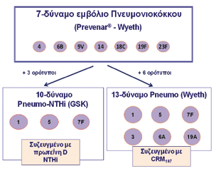
ΣΥΖΕΥΓΜΕΝΑ ΕΜΒΟΛΙΑ ΠΝΕΥΜΟΝΙΟΚΟΚΚΟΥ
Σύζευξη με ανενεργό τροποποιημένη διφθεριτική τοξίνη CRM197
Αύξηση επίπτωσης άλλων οροτύπων
Ανάγκη εμβολίων με περισσότερους ορότυπους
Synflorix, GSK
Prevenar-13, Pfizer

Slide 94
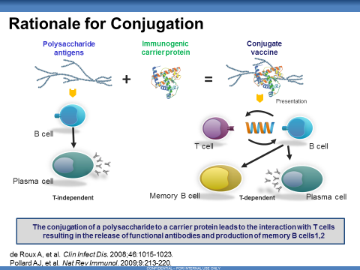

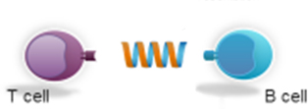
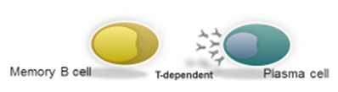
Τι διαφοροποιεί τα συζευγμένα εμβόλια^{1,2}
Πολυσακχαριδικό Εμβόλιο
Συζευγμένο Εμβόλιο
Περιέχει πολυσακχαριδικά αντιγόνα
Περιέχει πολυσακχαριδικά αντιγόνα συζευγμένα με μια πρωτεΐνη-φορέα
Ενεργοποιεί τα T-λεμφοκύτταρα που βοηθούν τα B-λεμφοκύτταρα στην παραγωγή αντισωμάτων και την πρόκληση ανοσολογικής μνήμης
Ενεργοποιεί τα Β-λεμφοκύτταρα για την παραγωγή αντισωμάτων
T–ανεξάρτητη ανοσολογική απόκριση
T–εξαρτημένη ανοσολογική απόκριση
Προσαρμογή από 1,2
Τα πνευμονιοκοκκικά συζευγμένα εμβόλια (PCVs) παράγουν μια Τ-εξαρτημένη απάντηση
και προωθούν τη μνήμη των Β-κυττάρων
σε αντιδιαστολή με τα πνευμονιοκοκκικά πολυσακχαριδικά εμβόλια (PPVs)
Δεν έχει μελετηθεί η παραγωγή των B-κυττάρων μνήμης όταν χορηγείται PCV13 σε ενήλικες.
1. de Roux A, et al. Clin Infect Dis. 2008;46(7):1015-1023. 2. Pollard AJ, et al. Nat Rev Immunol. 2009;9(3):213-220.

Slide 95
ΕΜΒΟΛΙΑ ΠΝΕΥΜΟΝΙΟΚΟΚΚΟΥ - ΕΘΝΙΚΗ ΕΠΙΤΡΟΠΗ ΕΜΒΟΛΙΑΣΜΩΝ, ΣΕΠΤΕΜΒΡΙΟΣ 2018

Slide 96
ΠΟΙΑ ΤΑ ΜΕΣΟΔΙΑΣΤΗΜΑΤΑ ΜΕΤΑΞΥ ΤΩΝ ΔΥΟ ΕΜΒΟΛΙΩΝ;
Ενήλικες 19-64 ετών με συνοδά ιατρικά προβλήματα
κάπνισμα
Χρόνια καρδιακή νόσος
Χρονια πνευμονική νόσος
Χρόνια ηπατική νόσος
Αλκοολισμός
ΣΔ
Ασθενείς με ανοσοσοκαταστολή
Χρόνια νεφρική νόσος
Νεφρωσικό σύνδρομο
Ασπληνία
Κοχλιακά εμφυτεύματα
Διαρροή ΕΝΥ
PCV13
PCV13
Ελάχιστο
μεσοδιάστημα 1 έτος
Ελάχιστο
μεσοδιάστημα 8 εβδομάδες
Ελάχιστο
μεσοδιάστημα 8 εβδομάδες
PPSV23
PPSV23
PPSV23
Ελάχιστο
μεσοδιάστημα 5 έτη
ΤΑ ΔΥΟ ΕΜΒΟΛΙΑ ΔΕΝ ΔΙΝΟΝΤΑΙ ΠΟΤΕ ΤΑΥΤΟΧΡΟΝΑ ΣΤΗΝ ΙΔΙΑ ΕΠΙΣΚΕΨΗ
PPSV23

Slide 97
ΠΟΙΑ ΤΑ ΜΕΣΟΔΙΑΣΤΗΜΑΤΑ ΜΕΤΑΞΥ ΤΩΝ ΔΥΟ ΕΜΒΟΛΙΩΝ;
Ενήλικες > 65 ετών ανοσοεπαρκείς
Ελάχιστο μεσοδιάστημα 1 έτος
PPSV23
Αν όχι προηγούμενος εμβολιασμός ή άγνωστο ιστορικό
PCV13
PCV13
Αν προηγούμενος εμβολιασμός με PPSV23 σε ηλικία >65 ετών
Ελάχιστο μεσοδιάστημα 1 έτος
Αν προηγούμενος εμβολιασμός με PPSV23 σε ηλικία <65 ετών
Ελάχιστο μεσοδιάστημα 1 έτος
PCV13
Ελάχιστο μεσοδιάστημα 1 έτος
PPSV23
Ελάχιστο μεσοδιάστημα 5 έτη
Ενήλικες >65 ετών με καταστάσεις ανοσοανεπάρκειας
Αν όχι προηγούμενος εμβολιασμός ή άγνωστο ιστορικό
PPSV23
PCV13
Ελάχιστο μεσοδιάστημα 8 εβδομάδες
Αν προηγούμενος εμβολιασμός με PPSV23 σε ηλικία <65 ετών
PCV13
Ελάχιστο μεσοδιάστημα 8 εβδομάδες
PPSV23

Slide 98
ΧΡΟΝΟΔΙΑΓΡΑΜΜΑ ΑΝΤΙΠΝΕΥΜΟΝΙΟΚΟΚΚΙΚΟΥ ΕΜΒΟΛΙΑΣΜΟΥ
Χωρίς παράγοντες κινδύνου πλην ηλικίας
^{Χρόνιες νόσοι}
Ανοσοανεπάρκεια ή ανατομική / λειτουργική ασπληνία
Διαφυγή ΕΝΥ ή κοχλιακό εμφύτευμα
PCV13
PCV13
PPSV23
≥8 εβδ
PPSV23
≥8 εβδ
Ενήλικες 19–64 ¹
≥1 έτος
≥5 έτη
≥5 έτη
PPSV23
ενήλικες ≥65 ²
PCV13
≥5 έτη
≥1 έτος
PPSV23
  PCV13=13-δύναμο πνευμονιοκοκκικό πρωτεΐνης πολυσακχαρίτη συζευγμένο εμβόλιο. PPSV23=23-δύναμο πνευμονιοκοκκικό πολυσακχαριδικό εμβόλιο.
  1. Kim DK et al. Ann Intern Med. 2015;162:214–223. From Annals of Internal Medicine, Kim DK et al, Advisory Committee on Immunization Practices Recommended Immunization Schedule for Adults Aged 19 Years or Older: United States, 2015.*, Vol. 162, p.214–223, Copyright © 2015 American College of Physicians. All rights reserved. Reprinted with permission of American College of Physicians, Inc.
  2. Kobayashi M et al. MMWR Morb Mortal Wkly Rep. 2015;64(34):944–947.

Slide 99
Γενικές αρχές εμβολιασμού αφορούν κυρίως τη συχνότητα και τη σειρά χορηγήσεως των εμβολίων
Το PCV13 χορηγείται μόνο μία φορά και δεν απαιτείται επανεμβολιασμός.
Το PCV13 πρέπει να προηγείται της χορηγήσεως του PPSV23.
Το PPSV23 χορηγείται 12 μήνες μετά το PCV13.
Eξαίρεση: το PPSV23 χορηγείται ≥2 μήνες μετά το PCV13 σε ασθενείς με ανοσοκαταστολή, ασπληνία, διαφυγή ΕΝΥ και κοχλιακά εμφυτεύματα.
4) Εάν έχει προηγηθεί το PPSV23, τότε το PCV13 χορηγείται τουλάχιστον μετά από 1 έτος.
5) Σε άτομα > 65 ετών το PPSV23 χορηγείται μόνο μία φορά.

Slide 100
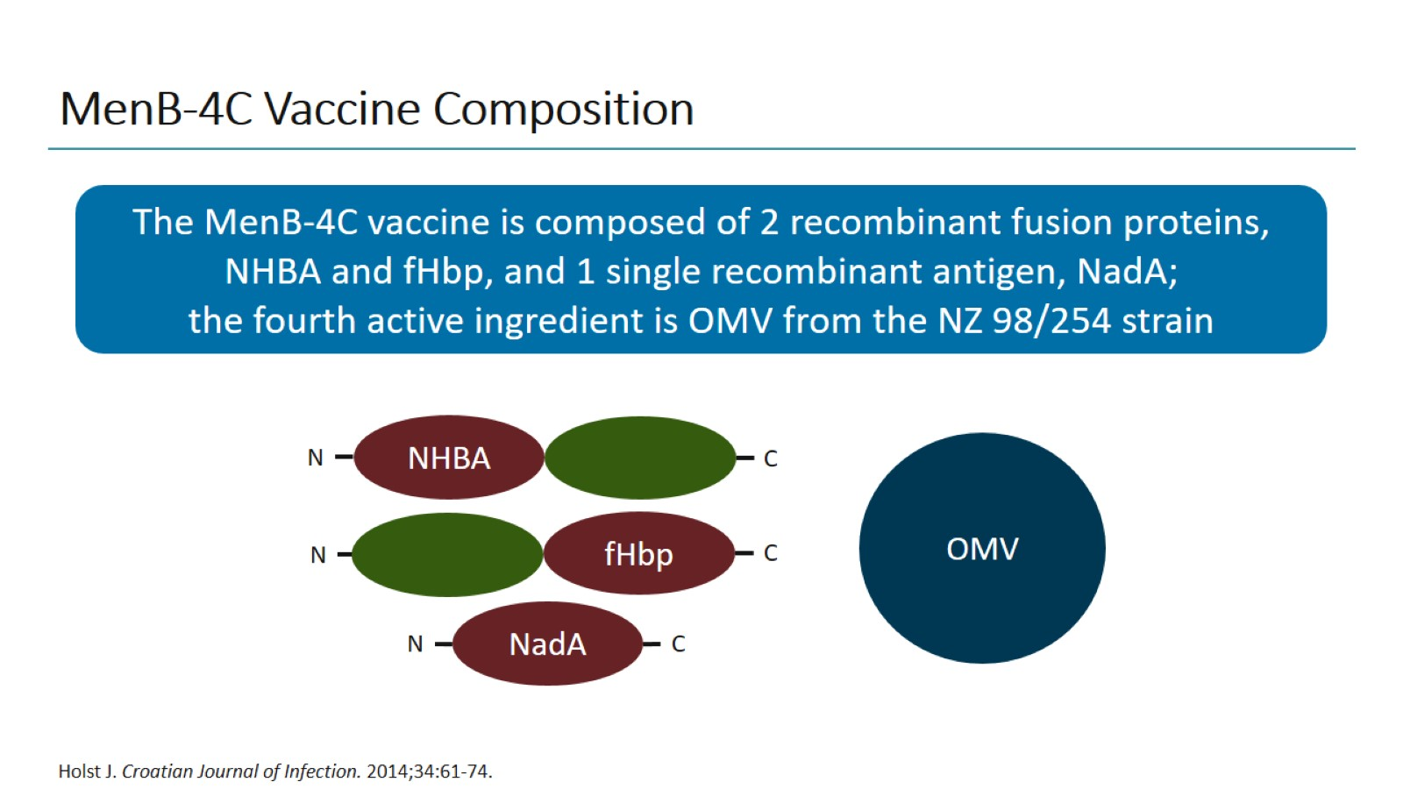
MenB-4C Vaccine Composition

Slide 101
Εμβόλιο για την οροομάδα Β – ΜenB-4C (Bexsero®)
Εξακολουθεί να αποτελεί σημαντικό πρόβλημα για την Ελλάδα η οροομάδα Β
Το εμβόλιο είναι μείγμα τεσσάρων πρωτεϊνών και οι πρωτεΐνες αυτές θεωρούνται σταθερές στα στελέχη του μηνιγγιτιδόκοκκου οροομάδας Β διεθνώς
Έγκριση ΕΜΑ 2013
Reverse vaccinology/recombinant DNA technology
Χορήγηση: 2 δόσεις με μεσοδιάστημα ενός μηνός
Σε άτομα > 10 - 25 ετών με υψηλό κίνδυνο νόσησης και σε εξάρσεις νόσου από ορότυπο Β.
Δεν συστήνεται επανεμβολιασμός προς το παρόν
Έχει ενταχθεί στο Εθνικό Πρόγραμμα Εμβολιασμών
Περιορισμένη κλινική εμπειρία – ανοσογονικότητα ασταθής
ΗΠΑ: ΜenB-FHbp (Trumenba), 3 δόσεις
Βasta NE, NEJM 2016 Watson PS, Vaccine 2016 Crum-Cianflore N, Infect Dis Ther 2016

Slide 102
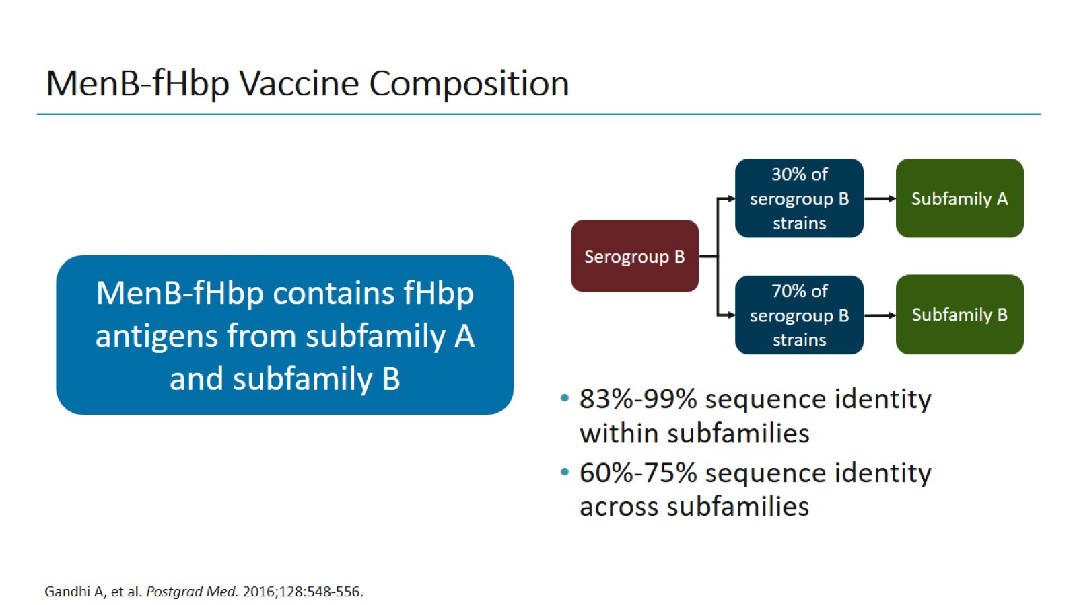
MenB-fHbp Vaccine Composition

Slide 103
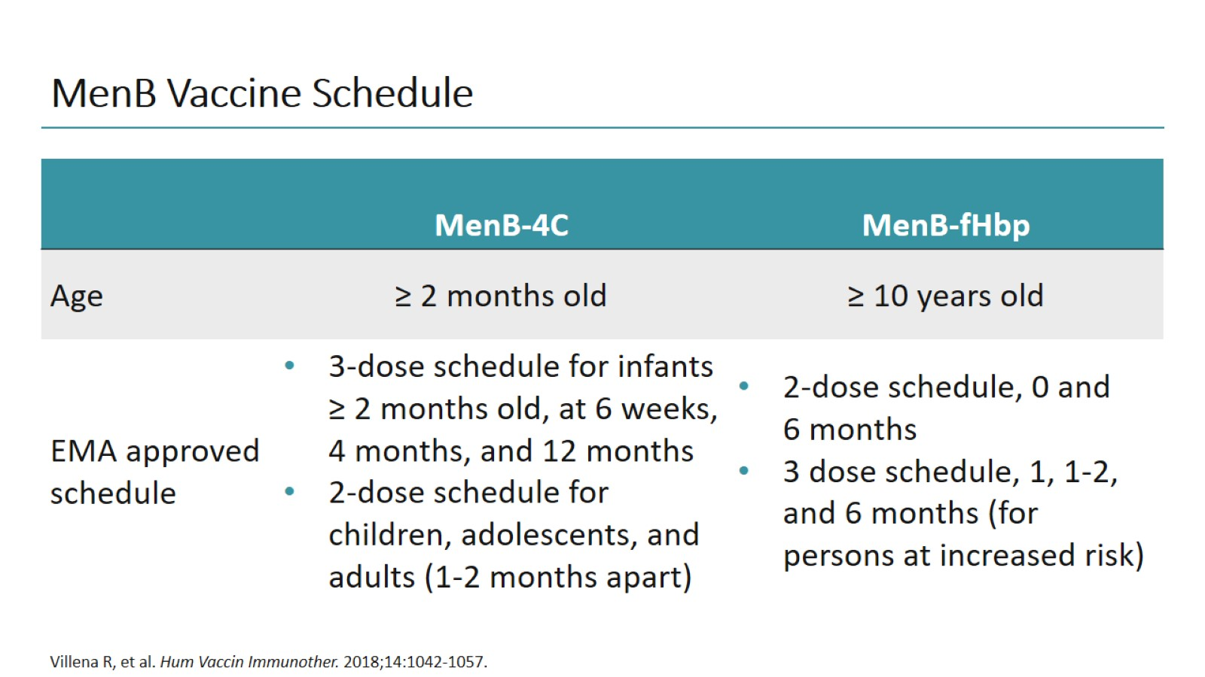
MenB Vaccine Schedule

Slide 104
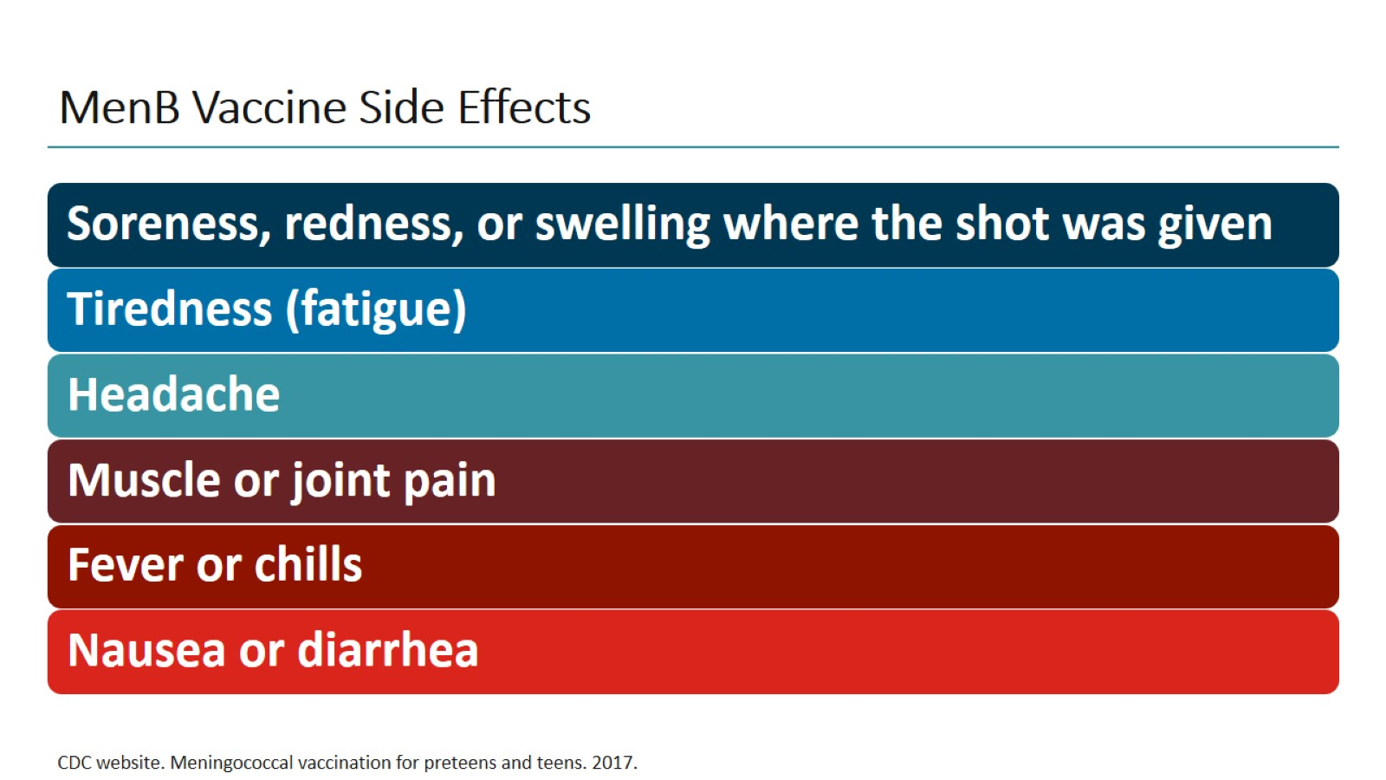
MenB Vaccine Side Effects

Slide 105

Eμβόλιο fHbp - Trumenba™
Τrumemba (Pfizer): 2 ανασυνδυασμένες πρωτεΐνες factor H binding protein (fHBP):
fHBP subfamily A και subfamily B (A05 and B01)
Στόχος η παραγωγή αντισωμάτων για την αδρανοποίηση της πρωτεΐνης που δεσμεύει τον παράγοντα Η (fHbp)
Παράγοντας Η (fH): Γλυκοπρωτεΐνη του πλάσματος του ανθρώπου: ρυθμιστής της ενεργοποίησης της εναλλακτικής οδού του συμπληρώματος
1. Schneider MC, et al. J Immunol. 2006;176:7566-7575. 2. Tan LKK, et al. N Engl J Med. 2010;362:1511-1520.

Slide 106
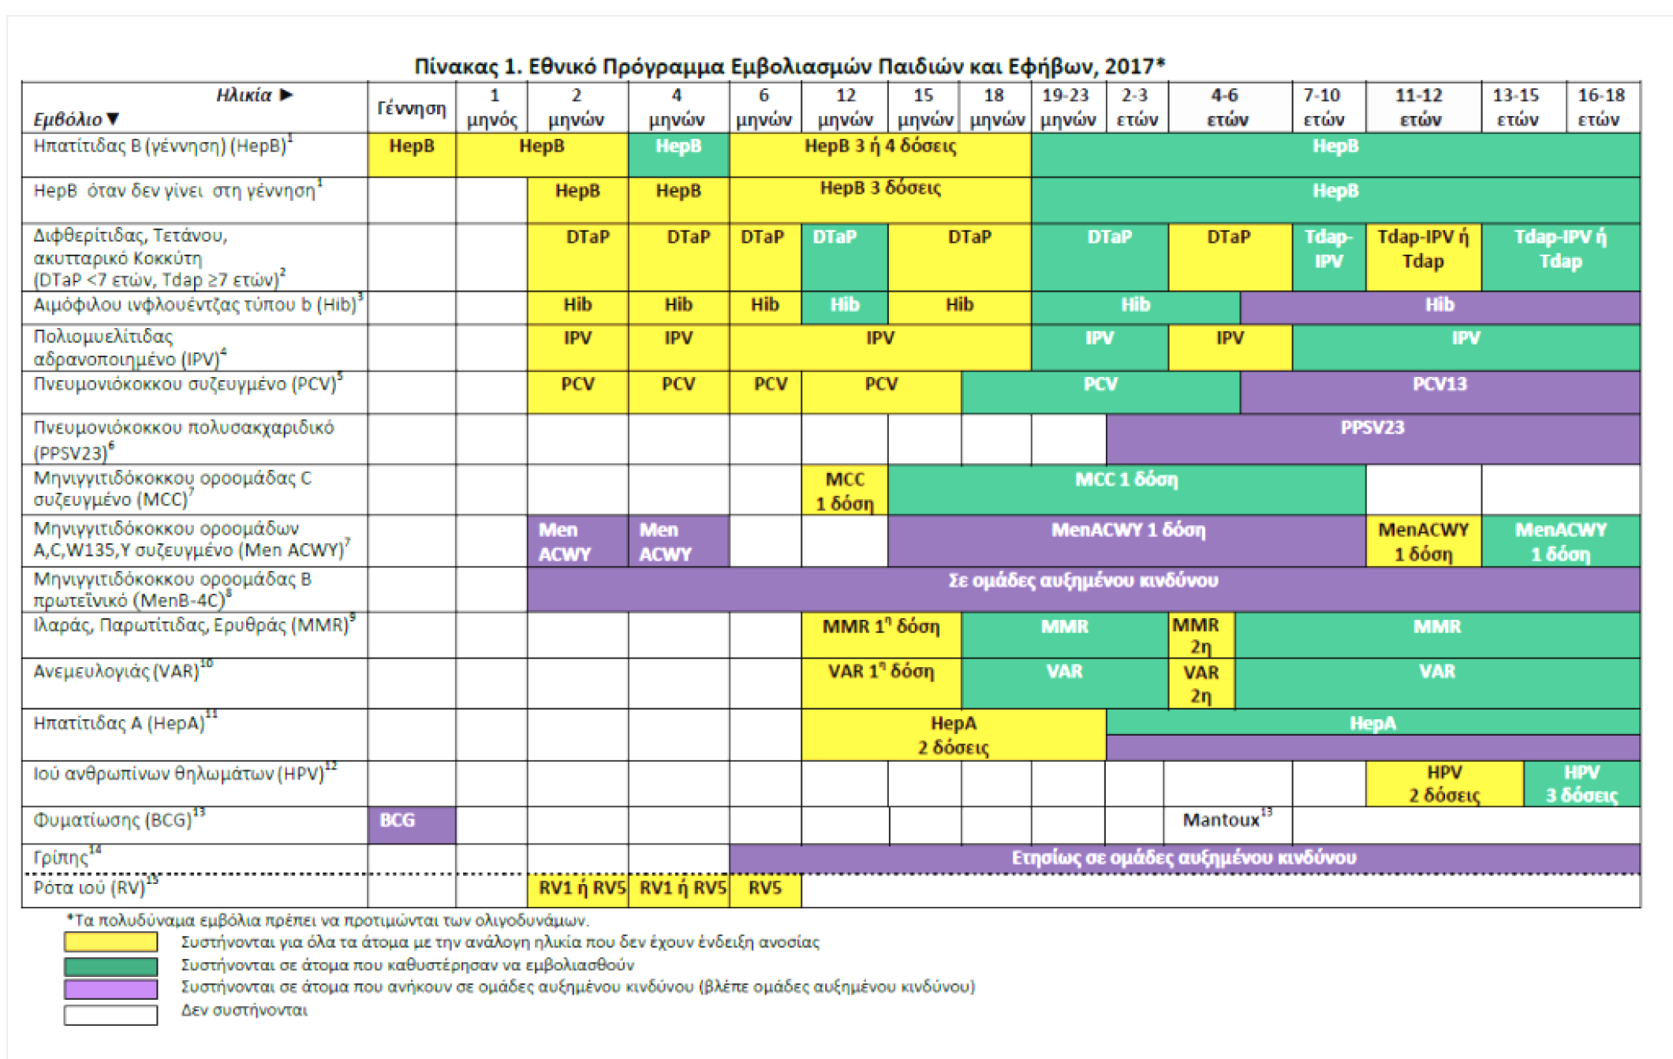

Slide 107
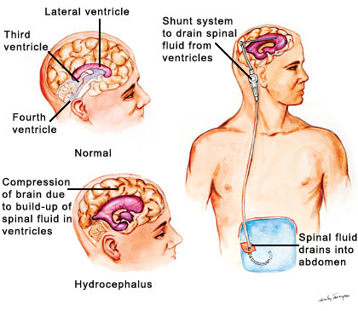
ΕΜΦΥΤΕΥΜΑΤΑ ΠΑΡΟΧΕΤΕΥΣΗΣ (CSF SHUNTS)

Slide 109
ΝΟΣΟΚΟΜΕΙΑΚΗ ΜΗΝΙΓΓΙΤΙΔΑ

Slide 114

Χρόνια μηνιγγίτιδα
Η χρόνια μηνιγγίτιδα είναι λοίμωξη του Κεντρικού Νευρικού Συστήματος (ΚΝΣ)
Τα συμπτώματα
  εγκαθίστανται βαθμιαία σε διάστημα μερικών ημερών έως μερικών εβδομάδων
  διαρκούν τουλάχιστον 4 εβδομάδες

Slide 115

Κλινική εικόνα χρόνιας μηνιγγίτιδας
Κεφαλαλγία
Πυρετός
Ανορεξία
Αυχενική δυσκαμψία
Παράλυση κρανιακών νεύρων: διπλωπία, πάρεση προσωπικού
Εστιακά νευρολογικά σημεία
Αλλαγές του ψυχισμού
Σύγχυση
Παραισθήσεις
Επιληπτικές κρίσεις
Υδροκέφαλος
Αυξημένη ενδοκρανιακή πίεση

Slide 116

Αίτια χρόνιας μηνιγγίτιδας
Λοιμώδη Μη λοιμώδη
–Διήθηση από κακοήθη νόσο: αδενοκαρκίνωμα - λέμφωμα -μελάνωμα
–Σαρκοείδωση
–Κοκκιωματώδης αγγειίτιδα
–Νόσος Αδαμαντιάδη - Behçet
–Σύνδρομο Vogt - Koyanagi – Harada
–Ιοί
–Βακτήρια
–Μύκητες
–Παράσιτα

Slide 117
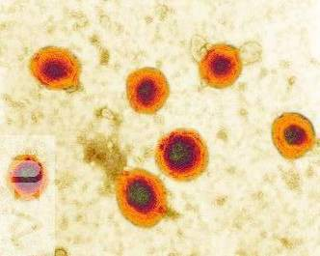
Iοί - αίτια χρόνιας μηνιγγίτιδας
Lymphocytic choriomeningitis virus Mumps virus
Cytomegalovirus Echovirus
HIV
Herpes simplex virus Varicella – zoster virus

Slide 118

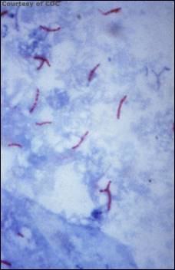
Βακτήρια - αίτια χρόνιας μηνιγγίτιδας
Mycobacterium tuberculosis Brucella spp.
Treponema pallidum Borellia spp. Leptospira spp. Nocardia spp. Actinomyces spp.
Listeria monocytogenes

Slide 119
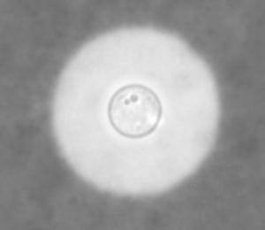
Μύκητες - αίτια χρόνιας μηνιγγίτιδας
Cryptococcus neoformans Coccidioides immitis Histoplasma capsulatum Candida spp. Blastomyces dermatitidis Sporothrix schenckii Aspergillus spp.

Slide 120
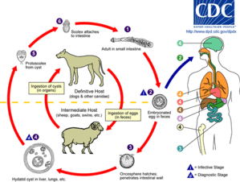
Παράσιτα - αίτια χρόνιας μηνιγγίτιδας
Cysticercus spp. Angiostrongylus cantonensis Paragonimus westermani Gnathostoma spinigerum Schistosoma spp. Echinococcus spp. Strongyloides spp. Toxoplasma gondii

Slide 121
Εγκεφαλικό απόστημα
Περιγεγραμμένη πυώδης συλλογή μέσα στο εγκεφαλικό παρέγχυμα που οφείλεται σε:
  Ανοιχτό κάταγμα του κρανίου ή νευροχειρουργική επέμβαση
  Επέκταση γειτονικής φλεγμονής (μέση ωτίτιδα, παραρινοκολπίτιδα, μαστοειδίτιδα, οδοντικό απόστημα)
  Αιματογενής διασπορά από σηπτική εστία (πνεύμονες,
καρδιά)

Slide 122
Κλινική εικόνα - Εργαστηριακός έλεγχος
Εκδηλώνεται ως χωροκατακτητική επεξεργασία
Προεξάρχουν σημεία ενδοκράνιας υπέρτασης
Συχνά παρατηρούνται επιληπτικές κρίσεις
Η ΟΝΠ αντενδείκνυται
Λήψη υλικού από το απόστημα για χρώσεις και καλλιέργεια
Νευροαπεικονιστικές μέθοδοι

Slide 123
Παθογόνοι μικροοργανισμοί
Streptococci
Staphylococcus aureus
Coagulase – negative Staphylococci
Enterococci
Enterobacteriaceae
Pseudomonas aeruginosa
Haemophilus spp.
Bacteroides spp
Fusobacterium spp.
Nocardia spp.
Actinomyces spp.
Toxoplasma gondii
Aspergillus spp.
Mucor spp.

Slide 124
Βewersdorf JP et al, Curr Opin Infect Dis 2018

Slide 125
Βewersdorf JP et al, Curr Opin Infect Dis 2018

Slide 126
Yau B et al, Int J Mol Sci 2018

Slide 127
Yau B et al, Int J Mol Sci 2018

Slide 128


